Slide 1
ЛЕКЦИЯ 2
История изучения
игровой культуры обских угров
Обзор литературы по играм и игрушкам хантов и манси
Татьяна Владимировна Волдина
этнограф, кандидат исторических наук

Slide 2
Вопросы для рассмотрения
1. Этнические игры как предмет научного изучения.
2. Начало изучения обско-угорских игр в конце XIX – начале XX вв.
3. Изучение обско-угорских игр и игрушек в первой половине XX в.
4. Изучение игр и игрушек хантов и манси во второй половине XX в.
5. Изучение обско-угорских игр и игрушек в начале XXI в.

Slide 3
1. Этнические игры как предмет научного изучения
«Природа игры не менее загадочна для науки, чем смысловое поле культуры».
О.М. Рындина
Являясь частью фольклорной традиции, традиционные детские забавы являются не только отдельным предметом изучения, но в контексте с другими элементами этнической культуры позволяют понять и осмыслить многие её явления и сферы, включая межкультурные связи между народами, служат прекрасным историко-этнографическим источником.

Slide 4
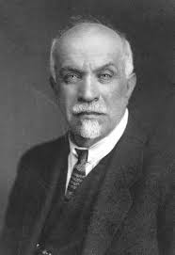
Владимир Германович Богораз (1865-1936)
этнограф
Певгова Л.В. Национальные игры детей народов Севера. Л., 1939.
Базанов А. Г., Певгова Л. В. Игры детей народов Крайнего Севера. Л.: Учпедгиз Мин. просвещения РСФСР, Ленинградское отд-ние, 1949. 75 с.
Богораз В.Г. Игры малых народностей Севера // Сб. Музея антропологии и этнографии. М.-Л., 1949. № 5-8.

Slide 5
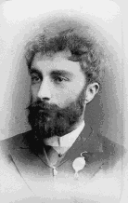
2. Начало изучения обско-угорских игр в кон. XIX – нач. XX вв.
Серафим Керопович Патканов (1860 -1918)
чиновник-статист, этнограф, действительный член Русского императорского географического общества
Тип остяцкого богатыря по остяцким и былинам и героическим сказаниям // Живая старина. — 1891. — III—IV.
Стародавняя жизнь остяков и их богатырей по былинам и сказаниям // Живая старина. СПб., 1891. Вып. 3-4.

Slide 6
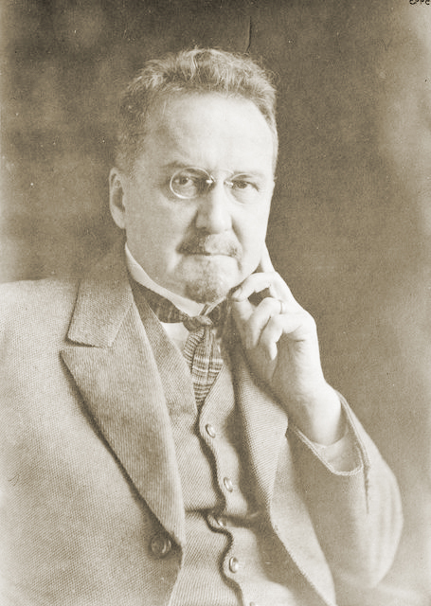
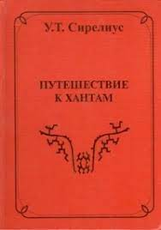
Ууно Таави Сирелиус (1872-1929)
этнограф
Sirelius U.T. Reise zu den Ostjaken. Helsinki, 1983. 342 s.

Slide 7
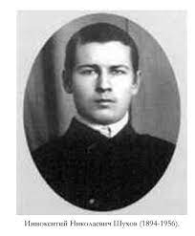
Иннокентий Николаевич Шухов (1894-1956)
орнитолог, краевед
Шухов И.Н. Из отчёта о поездке весной 1914 года к казымским остякам // Сб. музея антропологии и этнографии. 1916. Т. 3.
Шухов И. Н. Река Казым и её обитатели // Ежегодник Тобольского губернского музея. 1916. Вып. 26. С. 55–56.

Slide 8
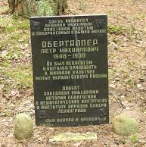
Петр Михайлович Оберталлер (1908-1938)
3. Изучение обско-угорских игр и игрушек в первой половине XX в
педагог
Оберталлер П.М. Материалы о хантыйских куклах // Советская этнография, 1935. № 3.
И.С. Гудков
Гудков И.С. Игрушка детей Обского Севера // Игрушка. 1939. № 1.

Slide 9
Алексей Николаевич Рейнсон-Правдин
художник, педагог
Рейнсон-Правдин А.Н. Игра и игрушка народов Обского Севера (хантов, манси и ненцев): Дисс …канд.ист. наук. М., 1946/1947. рукопись.
Рейнсон-Правдин А.Н. Игра и игрушка народов Обского Севера: социальные корни игры // Советская этнография. 1949. № 3.

Slide 10
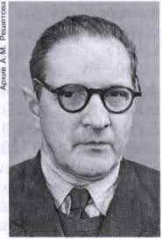
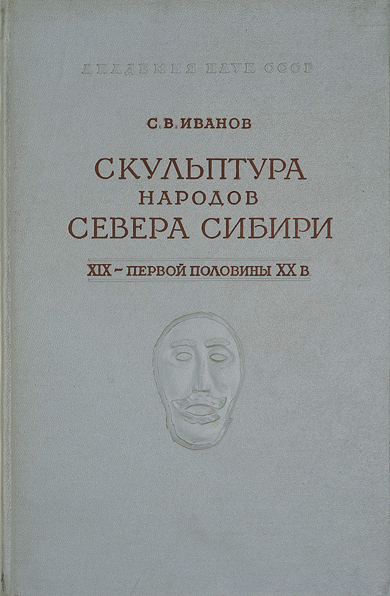
Сергей Васильевич Иванов (1895-1986)
4. Изучение игр и игрушек хантов и манси во второй половине XX в.
Иванов С. В. Скульптура народов севера Сибири XIX — первой половины ХХ в. Л., 1970. — 296 с.

Slide 11
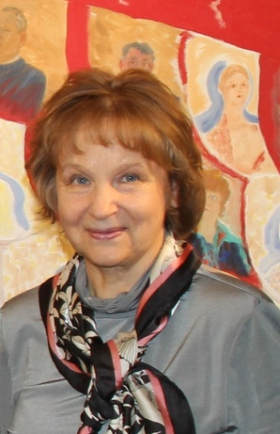
Наталья Николаевна Федорова (1952)
искусствовед
Фёдорова Н. Н. Традиционная детская кукла хантов. Типология. Семантика // Обские угры: материалы II-го Сибирского симпозиума «Культурное наследие народов Западной Сибири» (12–16 декабря,1999 г., Тобольск). Тобольск-Омск: ОмГПУ, 1999. С. 205–206.
Фёдорова Н. Н. Традиционная игрушка Обского Севера: куклы, олени. Синкретический характер игры и игрушки // Космос Севера. Вып. 3. Екатеринбург: Средне-Ур. кн. изд-во, 2002. С. 59–65.
Фёдорова Н. Н. Традиционная игрушка хантов – олень и её синкретический характер // Системажизнеобеспечения традиционных обществ в древности и современности. Теория, методология, практика: материалы докладов XI Западно-Сибирской археолого-этнографической конференции. Томск: Изд-во Том. ун-та, 1998. С. 232–234.

Slide 12
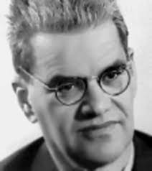
Вольфганг Штейниц (1905-1967)
Steinitz W. Dialektologisches und etymologisches Wörterbuch der ostjakischen Sprache. Вып 12 / G. Sauer, L. Hartung, B. Schulze, P. Hauel. Berlin: Akademie – Verlag, 1988. S. 1498

Slide 13

Публикации об играх и игрушках обских угров в журнале «Северные просторы»
Лозямова З. Н., Нёмысова Е. А. Акань – хантыйская кукла // Северные просторы. 1989. № 4. С. 24.
Головнёв А., Лезова С. Игра // Северные просторы.1994. № 2.
Новикова Н. Таинство куклы // Северные просторы. 1995. № 6.

Slide 14
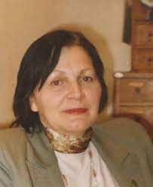
Елена Геннадьевна Фёдорова (1951)
этнограф
Федорова Е.Г. Ребенок в традиционной мансийской семье // Традиционное воспитание детей у народов Сибири. Л.: Наука: Ленинградское отделение, 1988. С.80-95.

Slide 15
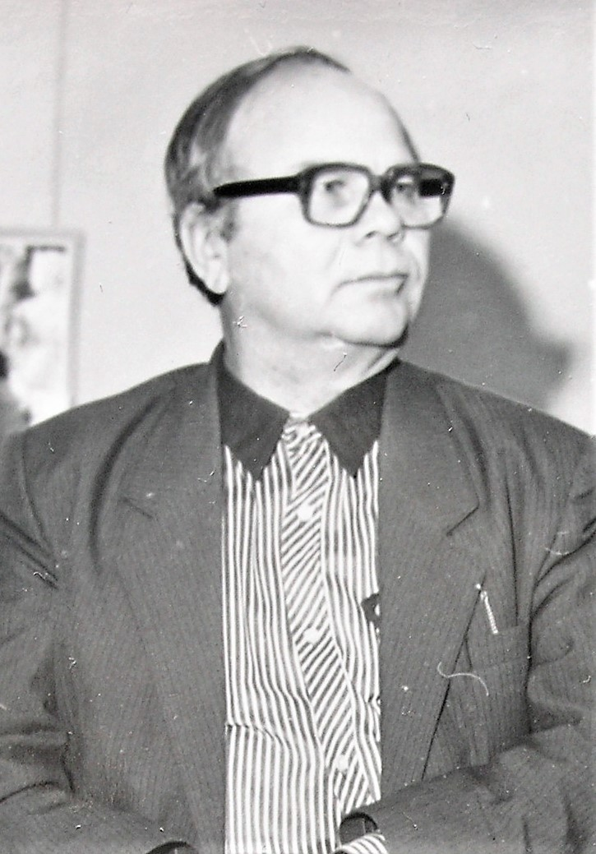
Владислав Михайлович Кулемзин (1938-2021)
этнограф
1. Кулемзин В. М. Игра в культуре и культура в игре // Этносы Сибири: язык и культура: материалы международной конференции (часть 1). Томск: Том. гос. пед. ун-т, 1997. С. 71–74.
2. Кулемзин В. М., Нёмысова Е. А. Игра как феномен культуры // Игры детей обско-угорских народов. СПб: ТОО «Алфавит», 1999. С. 3–9.
3. Кулемзин В. М. Игра в жизни и жизнь в игре // Культурологические исследования в Сибири, 2002, № 2. С.95-99.

Slide 16
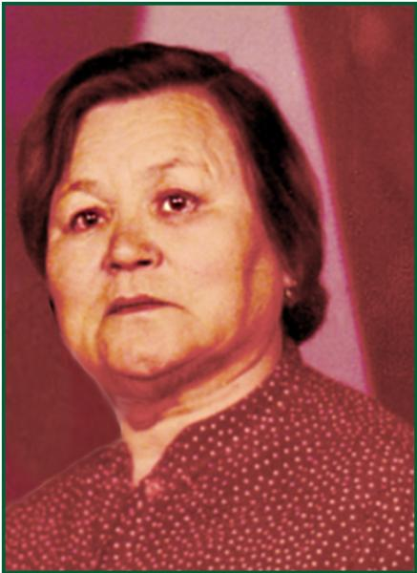
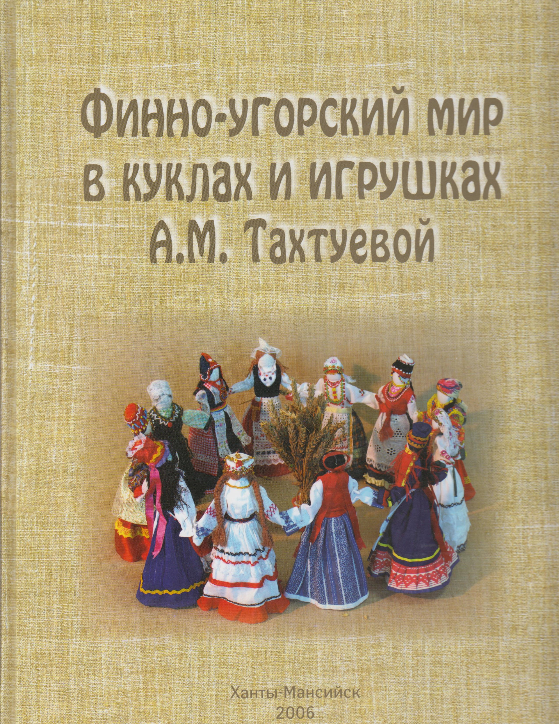
Александра Матвеевна Тахтуева (1924-2012)
педагог, исследователь
Тахтуева А. М. Пакы – кукла юганских ханты // Югра. 1992. № 8. С. 58–59. 45.
Тахтуева А. М. Хантыйская колыбель, детская одежда и кукла ребенка // Народы Северо-Западной Сибири. Вып. 1. Томск: Изд-во Том. ун-та, 1994. С. 15–20.
Тахтуева А. М. Игры и игрушки обских угров в традиционном воспитании хантыйской семьи // Народы Северо-Западной Сибири. Вып. 3. Томск: Изд-во Том. ун-та, 1996. С. 58–65. 44.
Тахтуева А. М. Игры и игрушки обских угров в традиционном воспитании детей // Игры детей обско-угорских народов. СПб.: ТОО «Алфавит», 1999. С. 10–24. 43.
Тахтуева А. М. Игры и игрушки обских угров // Югория. Энциклопедия Ханты-Мансийского автономного округа. Ханты-Мансийск: ИД «Сократ», 2000. Т. 1. С. 359–360. 42.
Финно-угорский мир в куклах и игрушках А. М. Тахтуевой. – Ханты-Мансийск : Полиграфист, 2006. - 142 с.

Slide 17

Сборники, включающие в себя игры обских угров
Олемба. Традиционные игры финно-угорских и самодийских народов / Сост. И. Б. Семакова. Петрозаводск: [б.и], 1999. 95 с.

Slide 18
4. Изучение обско-угорских игр и игрушек в первые десятилетия XXI в.
Этномузыковедческое направление в изучении
обско-угорских игр
Солдатова Г. Е. Фоноинструментарий манси: состав, функционирование, жанровая специфика // Музыка и танец в культуре обско-угорских народов. Томск: Изд-во Том. ун-та, 2001. С. 24–48.
Солдатова Г. Е. Музыкальный фольклор обских угров // В звуках купающиеся люди. Ханты-Мансийск: Принт-Класс, 2012. С. 4–15.

Slide 19
Этнопедагогическое направление, его области:
первая базируется на одной из центральных тем – традиционной кукле, а также других игрушках как предметах народного искусства.
вторая область сформировалась благодаря педагогам физического воспитания, уделивших внимание подвижным играм и состязаниям обско-угорских народов.

Slide 20
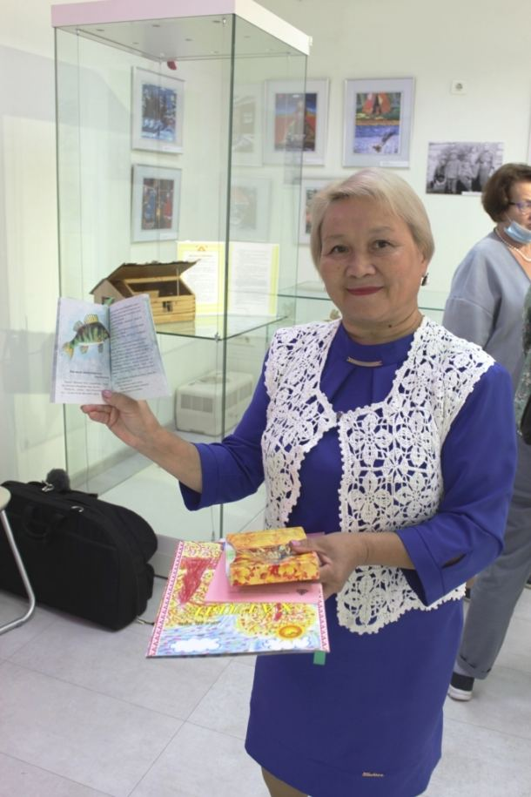
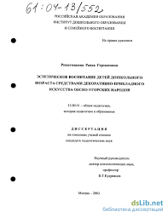

Раиса Германовна Решетникова (1959)
этнопедагог
Решетникова Р. Г. Игры и игрушки обских хантов // Игры детей обско-угорских народов. СПб.: ТОО «Алфавит», 1999. С. 25–30.

Slide 21
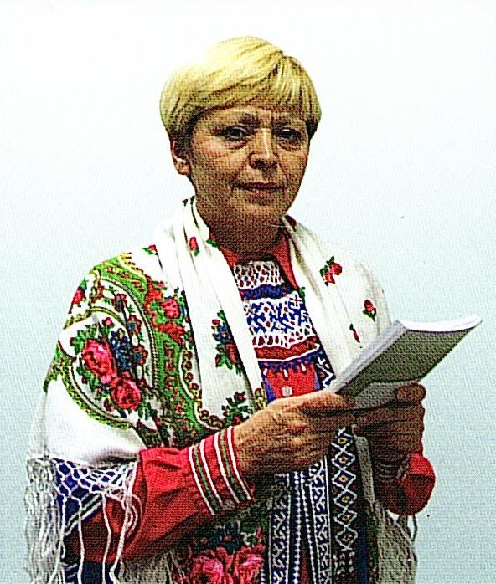
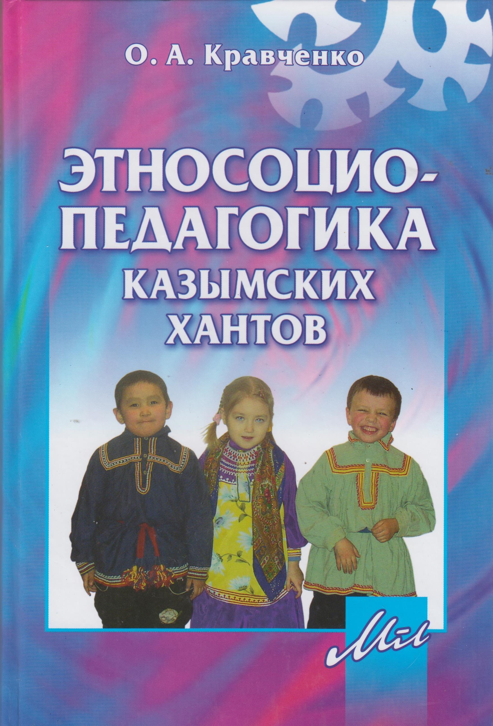
Ольга Александровна Кравченко
этнопедагог

Slide 22

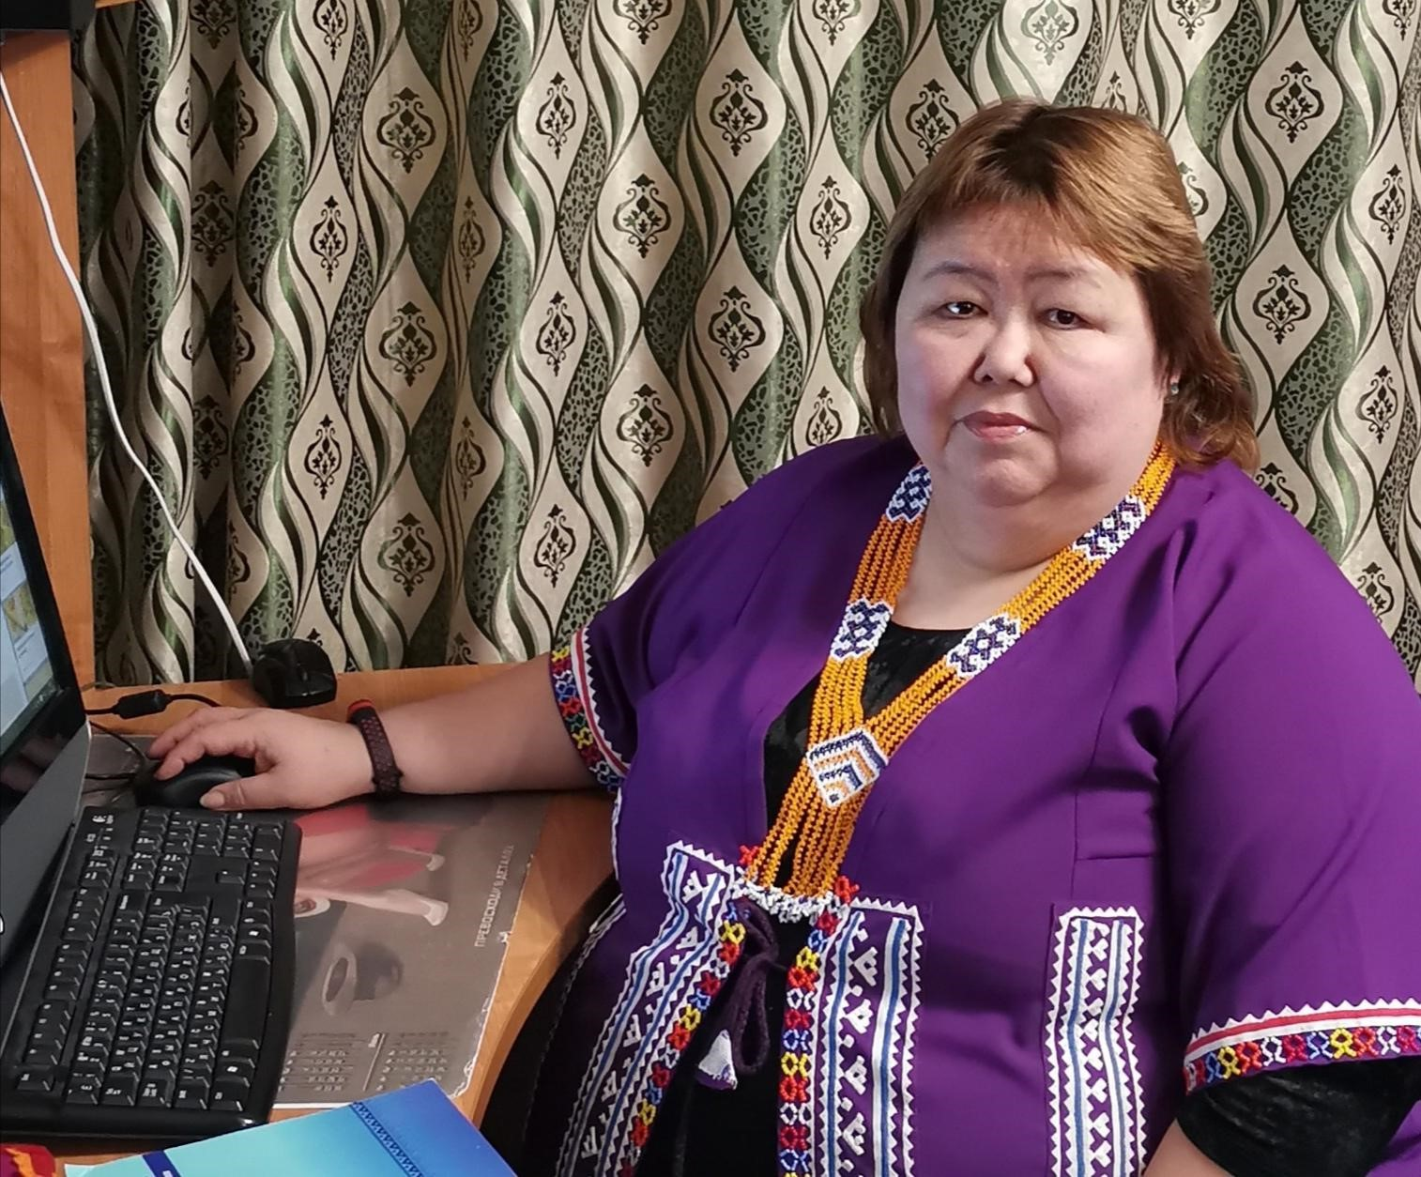
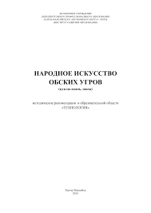
Величко Наталья Ивановна (1969)
Величко Н.И. Народное искусство обских угров (куклы акань, пакы). Методические рекомендации в образовательной области «Технология». Ханты-Мансийск: ИРО, 2015. 24 с.

Slide 23

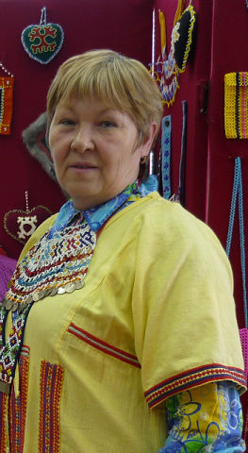
Публикации об играх сотрудников Белоярского фольклорного архива – филиала ОУИПИиР
1. Пятникова Т. Р. Детские игрушки, игры и народные обряды // Детский фольклор обских угров: материалы научно-практической конференции. Ханты-Мансийск: Полиграфист, 2008. С. 77–82.
2. Слепенкова Р. К. Игровой фольклор усть-казымских ханты (подвижные игры) // Детский фольклор обских угров: матер. науч.-практич. конф. Ханты-Мансийск: Полиграфист, 2008. С. 83–88.
3. Слепенкова Р. К. Функции куклы-акань в культуре народа ханты Полноватского Приобья // Коренные малочисленные народы Севера, Сибири и Дальнего Востока: традиции и инновации: матер. науч.-практич. конф. IX Югорские чтения (20.12.2010 г., г. Ханты-Мансийск). Ханты-Мансийск: ОАО «Информационно-издательский центр», 2012. С. 181–189.

Slide 24


Буклеты об играх
Игры народа ханты «Щёл» / Сост. Р. Потпот. Казым – Ханты-Мансийск: [б.и], 2005. 7 с.
Игрушки и игры детей среднесосьвинских манси д. Хулимсунт / Сост. Т. Сивцова. Ханты-Мансийск: ООО «Печатный мир», 2012.26 с.
Игры народа ханты /Сост. С. А. Ковтун. Теги: [б.и], 2013. 16 с.
Легенды, сказки, игры и игрушки обско-угорских народов. Методический поиск. Вып. 3. Сургут: [б.и], 2012. 20 с

Slide 25
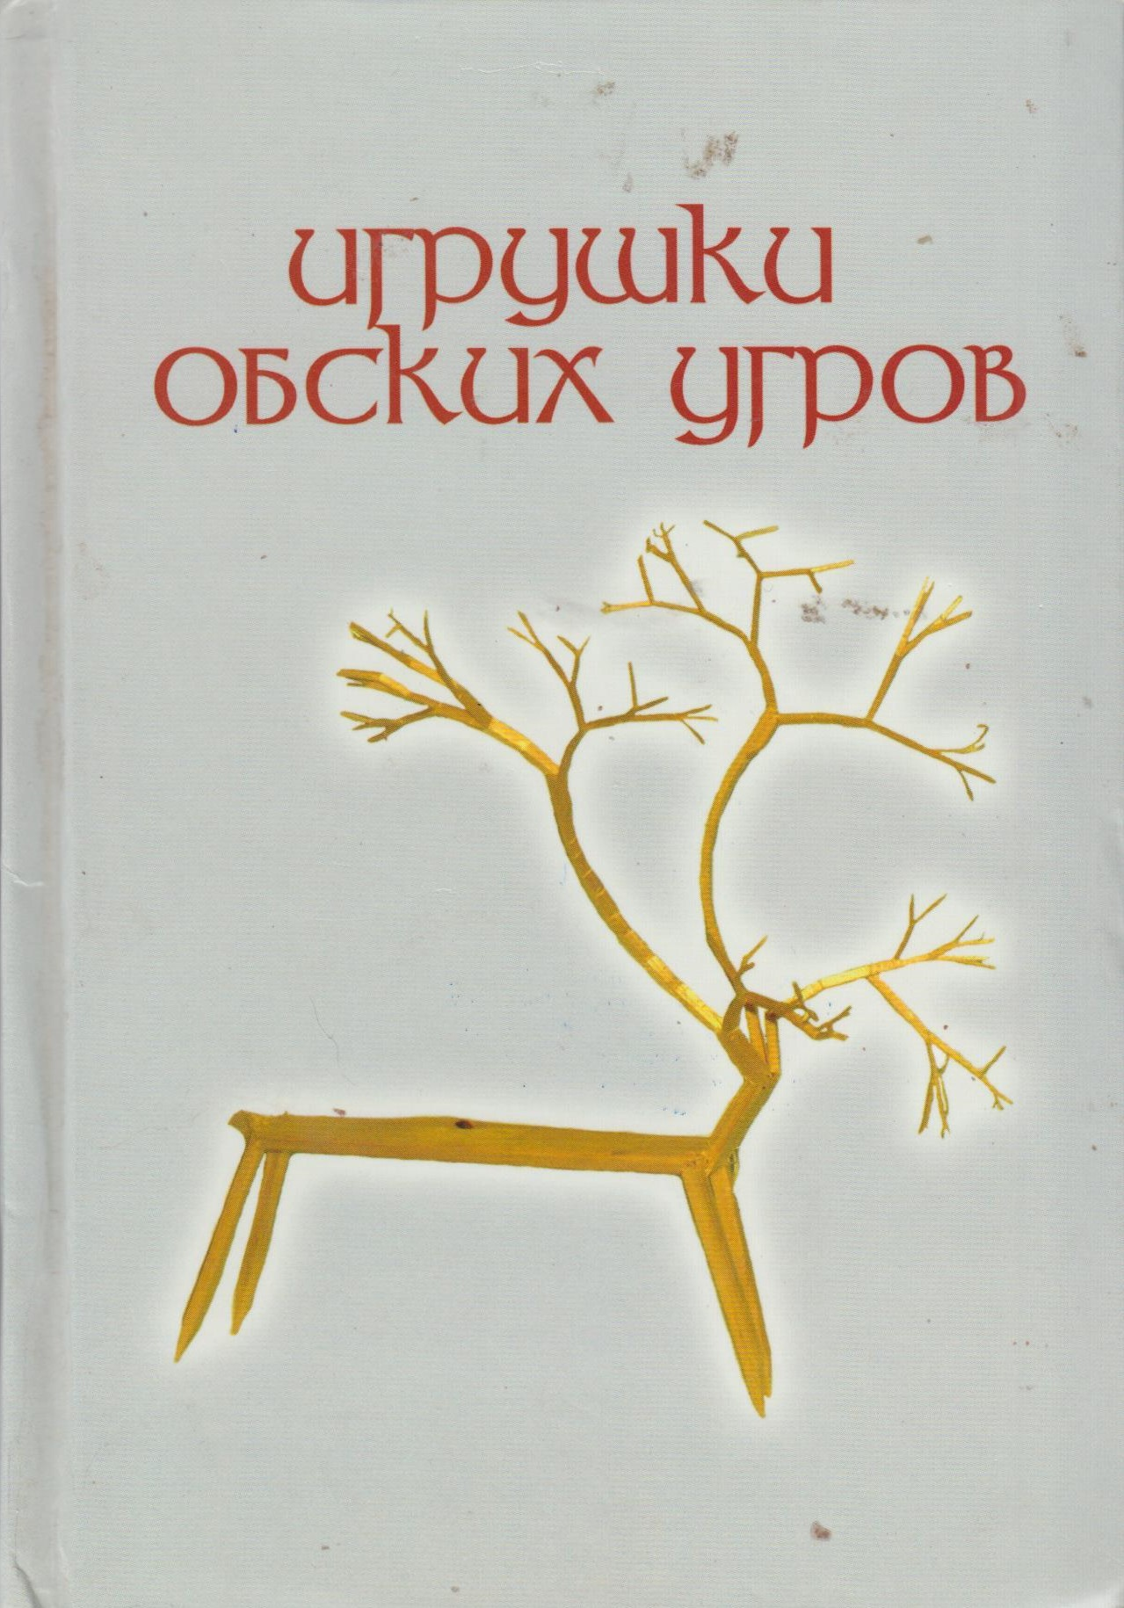
Публикации музейных и личных коллекций обско-угорских игрушек
Куклы и игрушки Агана. Каталог работ персональной коллекции Бондаренко Фёклы Семёновны / Ф. С. Бондаренко, А. Н. Сидаш. Нижневартовск: [б.и], 2003. 32 с.
Игрушки обских угров / Сост. Е. А. Иваненко. Ханты-Мансийск: Полиграфист, 2007. 80 с.
Хантыйская детская игрушка / Сост. И. М. Сенькина, Т. Р. Николаенко. Лянтор: [б.и.], 2011. 16 с.

Slide 26
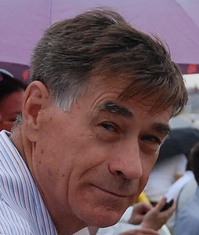
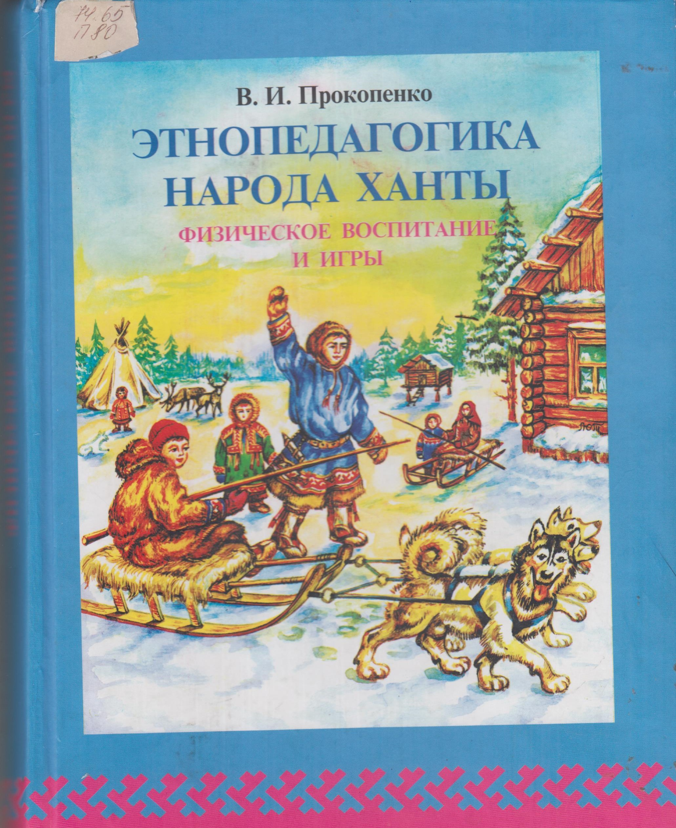
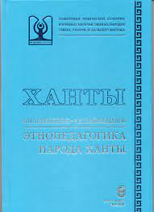

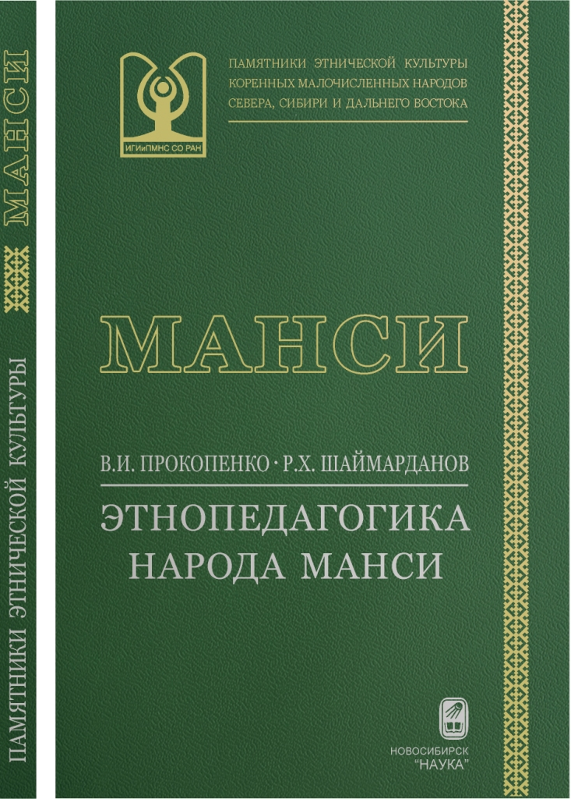
Виктор Иванович Прокопенко
педагог, судья всероссийской категории по национальным видам спорта

Slide 27

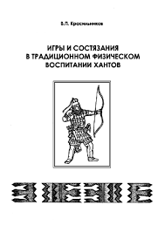
Красильников Валерий Павлович (1950)
этнограф, тренер-преподаватель по северному многоборью
Красильников В. П. Этнопедагогические условия использования народных игр традиционного физического воспитания хантов: дис. … канд. пед наук.
Красильников В.П. Игры и состязания в традиционном физическом воспитании хантов. 2000
Красильников В.П. Традиционное воспитание коренных малочисленных народов Сибири. 2004.
Красильников В.П. Игры и состязания в воспитательном процессе финно-угорских и самодийских народов. 2006

Slide 28
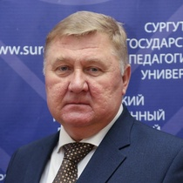
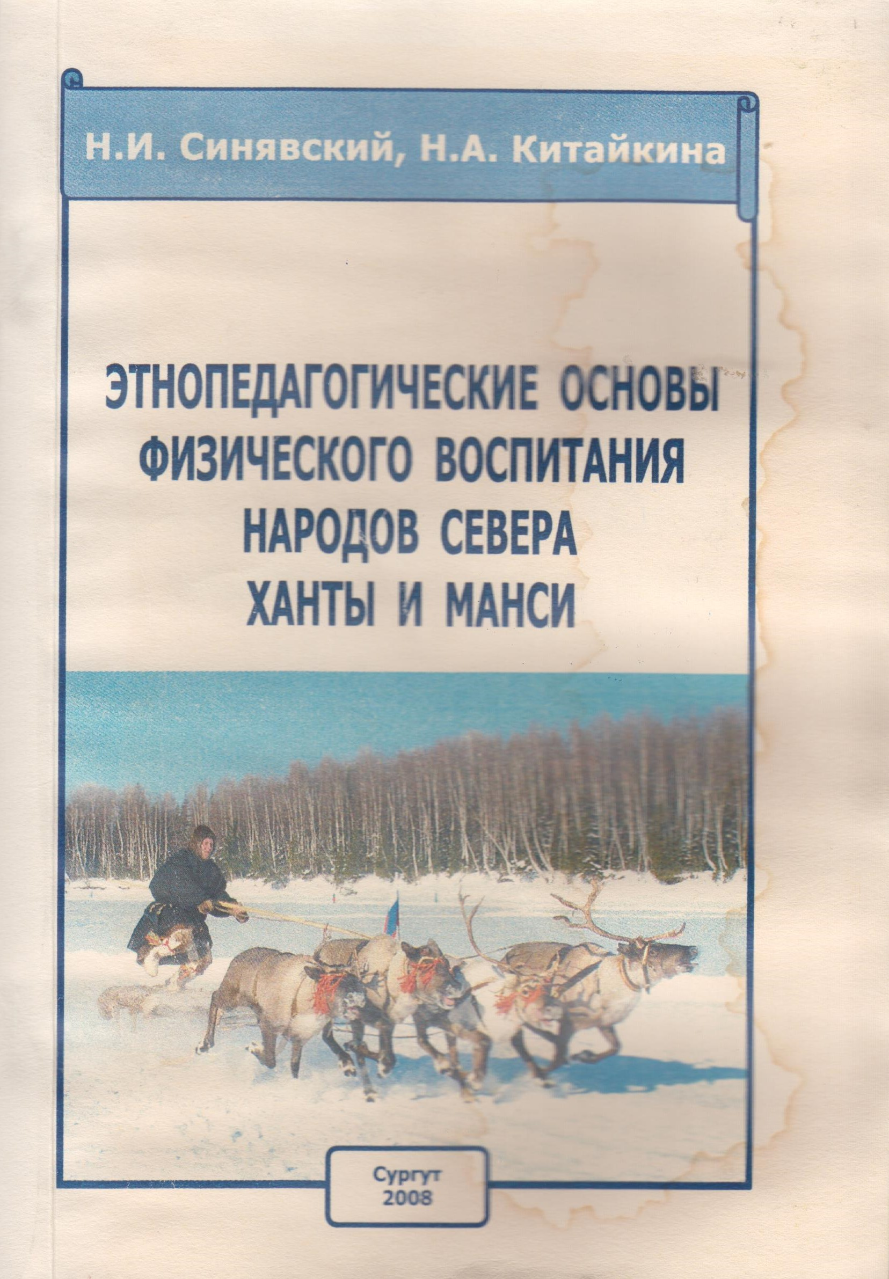
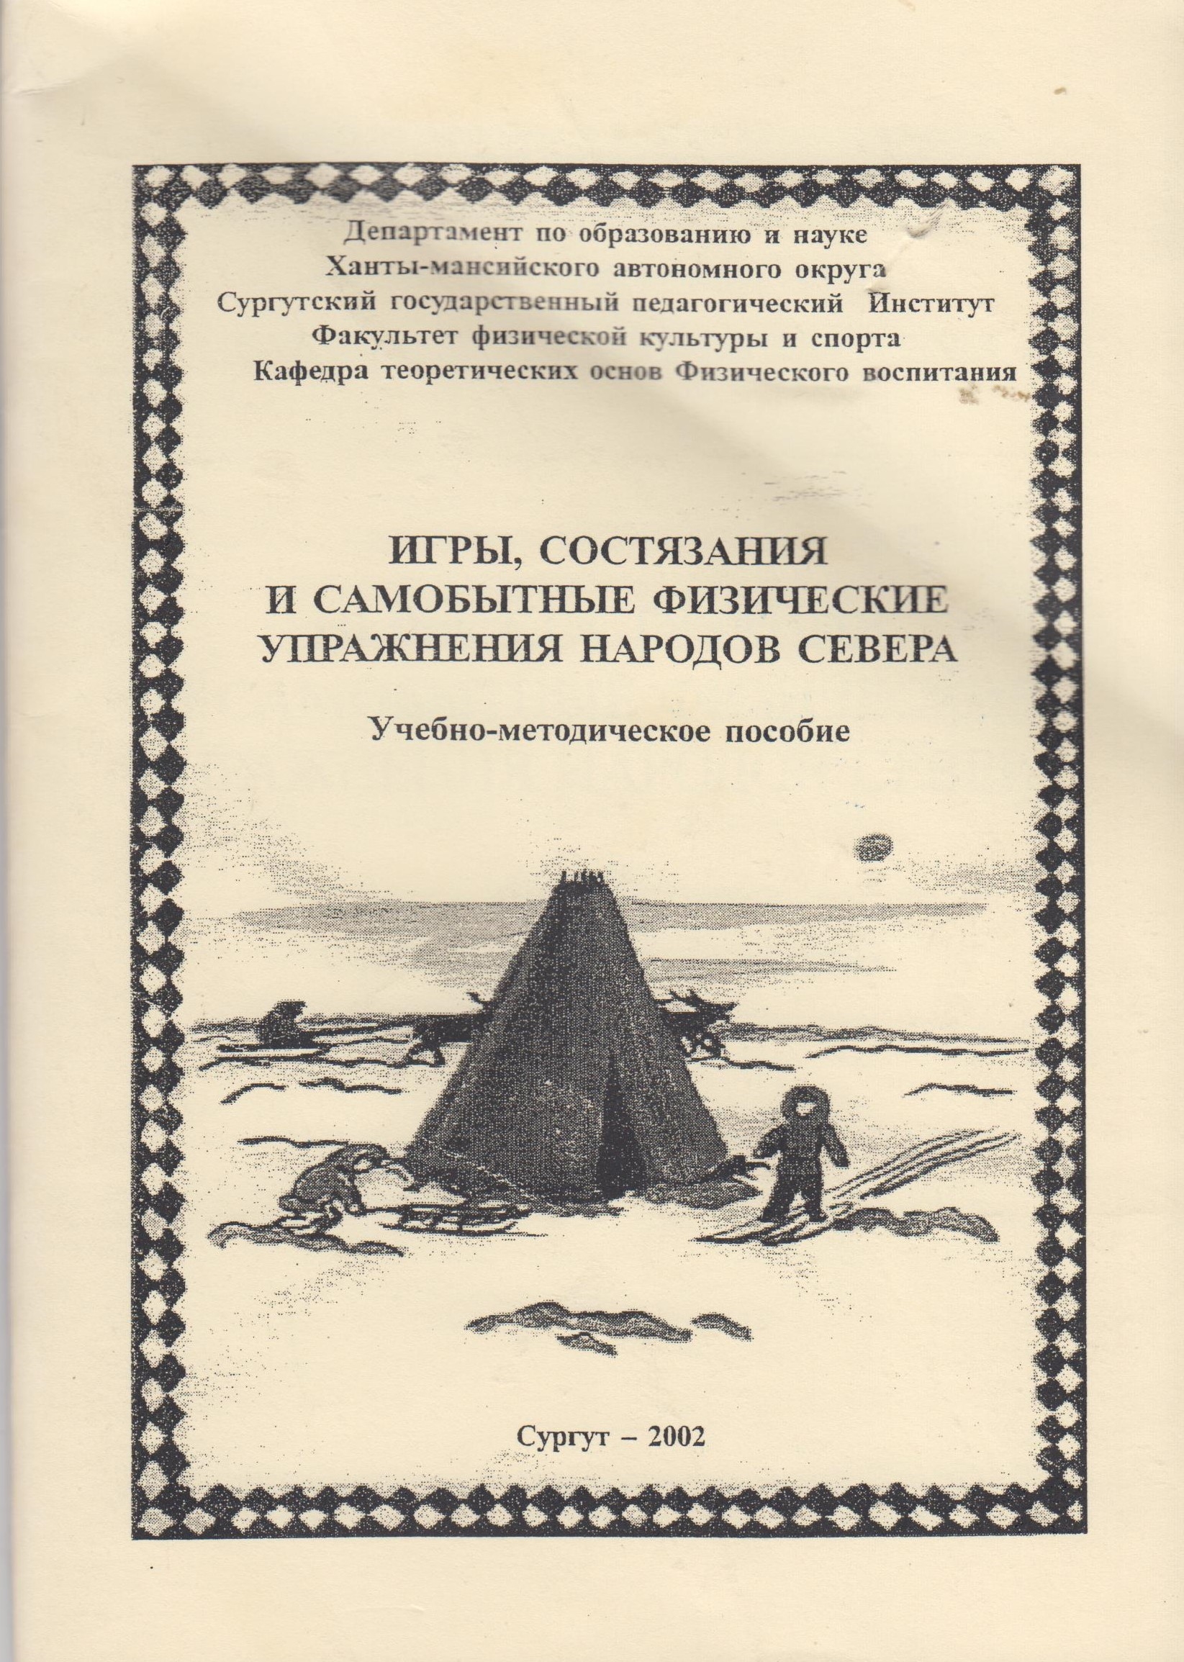
Сборники Николая Ивановича Синявского в соавторстве
Синявский Н.И., Власов В.В., Фынтынэ О.А. Игры, состязания и самобытные физические упражнения народов Севера. Учебно-методическое пособие. Ханты-Мансийск: ИРО, 2003. 83 с.
Синявский Н.И., Китайкина Н.А. Этнопедагогические основы воспитания народов Севера ханты и манси. Сургут: СурГПУ, 2008. 172 с.

Slide 29
Публикации Т.В. Волдиной
Волдина Т.В. Игра как элемент традиционной культуры обских угров (напольные игры с камешками и палочками: сравнительно-сопоставительный анализ) // Вестник угроведения. 2018. Т. 8, № 3. С. 503–524.
Волдина Т.В.Традиционные обско-угорские игры с косточками и другими роговидными материалами: структурно-типологический анализ // Вестник угроведения. 2019. Т. 9, № 3. С. 520–532.
Волдина Т.В.Обско-угорская игра «Бери и помни» как отголосок древнего обычая предсказания или жеребьёвки // Научно-популярный иллюстрированный альманах о традиционной культуре народов Среднего Урала «Колесо». № 18, 2020 г. Екатеринбург, 2020. С. 18-19.
Волдина Т.В. Обско-угорская игра-сказка «Голова щуки»: структурно-типологический анализ // Междисциплинарность научных исследований как фактор инновационного развития: Сборник статей международной научно-практической конференции (12 октября 2020, г. Иркутск). Уфа: OMEGA SCIENCE, 2020. С. 200-203.
Волдина Т.В.Обско-угорские игры с палочками для развития памяти и логического мышления // Наука и инновации в XXI веке: актуальные вопросы, открытия и достижения: Сборник статей по итогам Международной научно-практической конференции (Таганрог, 4 ноября 2020 г.). Стерлитамак: АМИ, 2020. С.281-283.
Волдина Т.В.«Мыслительные» игры numӑs junt / nomt joŋil как одно из направлений игровой культуры обских угров // Вестник угроведения. 2021. Т. 11. № 1. С. 149-157.

Slide 30
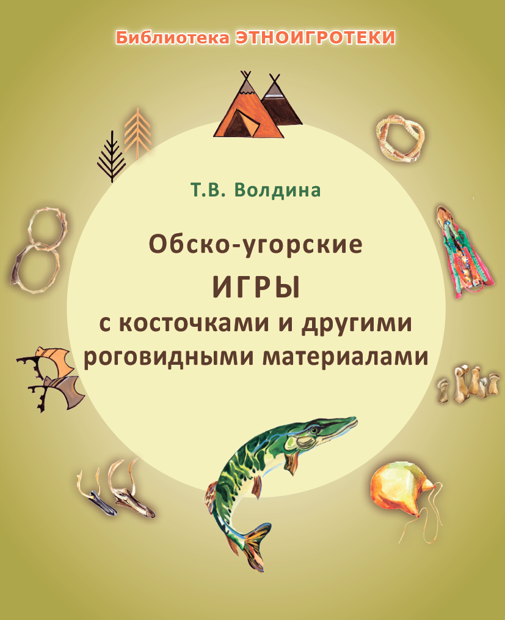

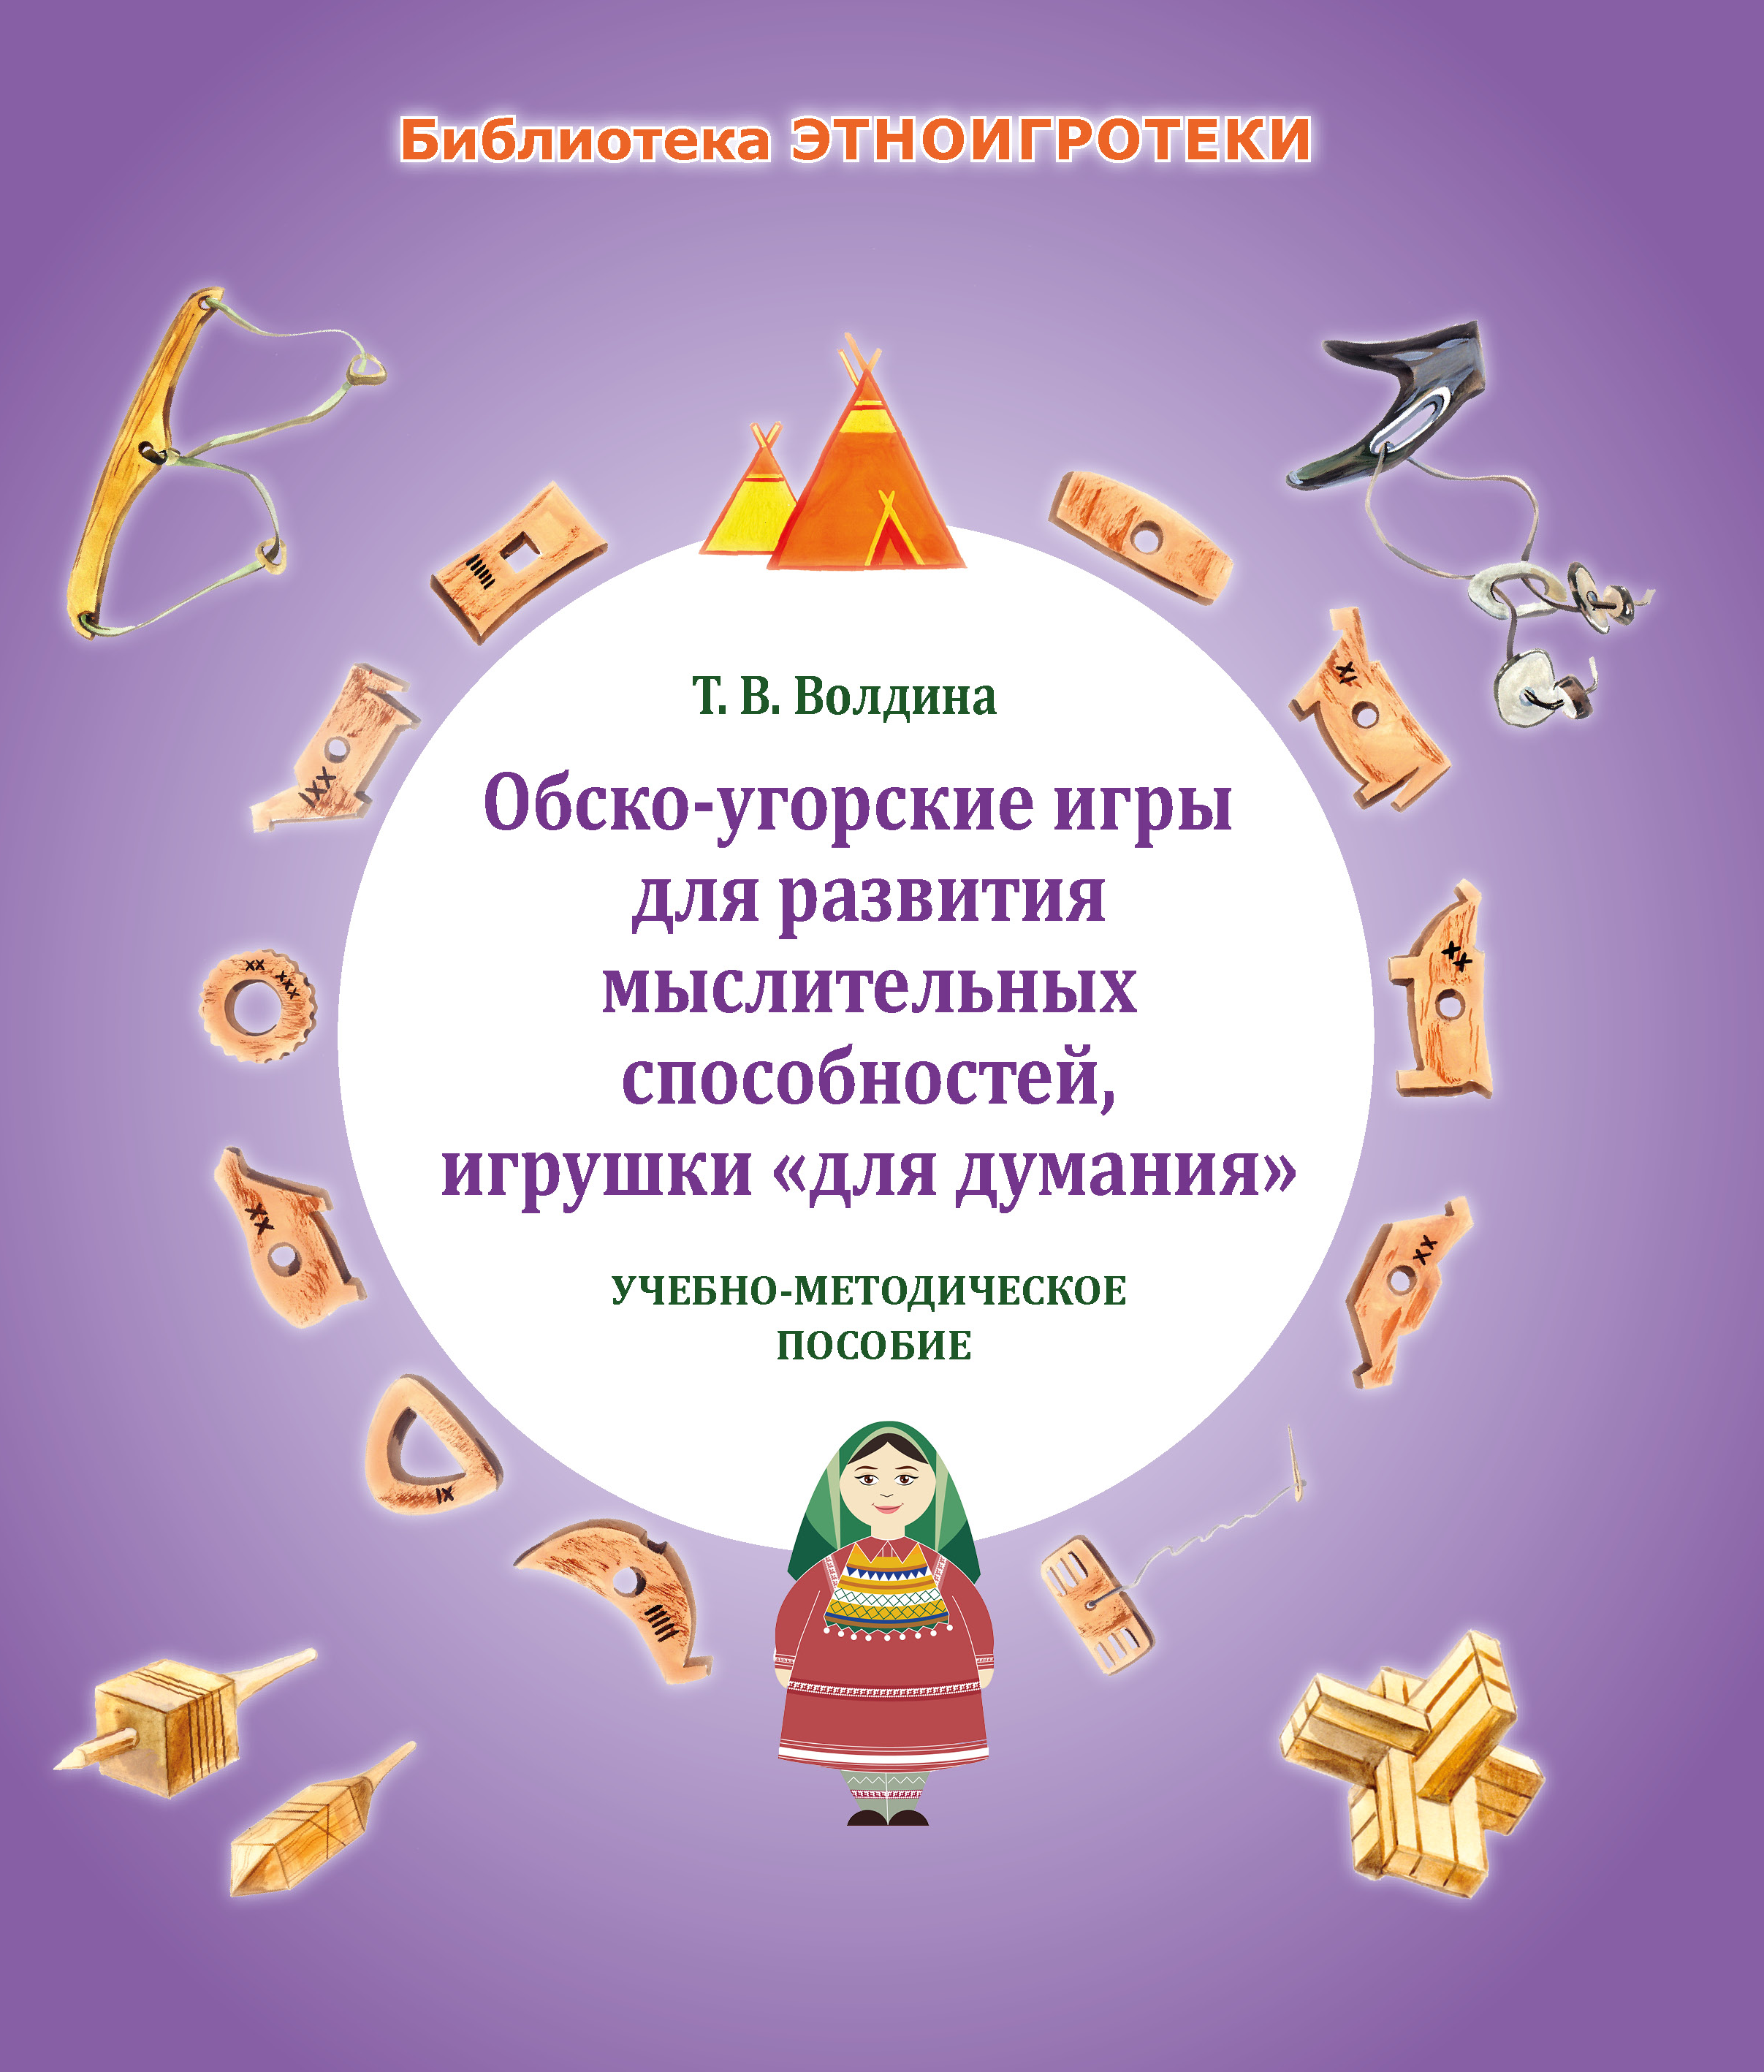

«Библиотека Этноигротеки» Обско-угорского института прикладных исследований и разработок

Slide 31
Публикации о межэтнических связях в игровой культуре обских угров с другими народами
Волдина Т.В., Хакназаров С.Х. К вопросу об угро-иранском культурном родстве: игры с камнями у хантов и таджиков // Природные богатства Югры в культуре обских угров. Материалы IV научно-практической конференции (Ханты-Мансийск, 4 апреля 2007 г.). Ханты-Мансийск: Полиграфист, 2008. С. 69-77.
Рассыхаев А. Н. Игровая культура ижемских оленеводов: к вопросу о коми-ненецких межкультурных контактах // Вестник угроведения. 2017. № 2. С. 119–126.
Сподина В. И. От Илима до Казыма: к вопросу о названии одной хантыйской игры с палочками // Вестник угроведения. 2019. Т. 9. № 1. С. 133–143
Волдина Т. В., Ледков В. К. Усть-цилёмская игра «Барашки» как часть культурного наследия Низовой Печоры // Вестник угроведения. 2020. Т. 10. № 2. С. 350–358.
Шагапова Г. Р. Этнокультурные контакты предков хантов и манси по материалам игровой культуры // Вестник угроведения. 2020. Т. 10. № 4. С. 748–758.
Гулькай Рахимьяновна Шагапова, этнограф, исследователь игр народов мира

Slide 32
Выводы:
Важно отметить, что каждый из исследователей этнической игровой культуры обских угров, касался данной тематики с позиций своей научной специализации: этнографа, педагога, краеведа, искусствоведа, этномузыковеда, археолога или лингвиста.
Начало изучению игровой культуры обских угров было положено в конце XIX в. в работах по этнографии и фольклору хантов и манси, где стали появляться упоминания об отдельных состязаниях и играх.
С первой половины XX в. стали появляться первые обобщающие статьи, представляющие игрушки хантов и манси, а также продолжены фиксации их отдельных игр. В основном это работы педагогов, и их исследования носили преимущественно этнопедагогический характер (И. Гудков, П.М. Оберталлер, А.н. Рейнсон-Правдин).

Slide 33
Выводы:
Во второй половине XX в. этническая игровая культура становится предметом внимания исследователей народного искусства. Появляются работы этнографов (В.М. Кулемзин), где впервые показано значение игры на развитие культуры. В процесс её изучение включились представители самих народов. К концу периода стали появляться публикации музейных и личных коллекций игрушек обских угров.
В первые десятилетия XXI в. представлены все направления. Появились крупные работы педагогов физического воспитания по подвижным игр обских угров, включающие в себя коллекции народных игр и состязаний (В.И. Прокопенко, В.П. Красильников и др.). Отдельным направлениям в изучении этнической игровой культуры народов ханты и манси становится изучение народных напольных и интеллектуальных игр (Т.В. Волдина). Можно также выделить зарождение этномузыковедческого направления (Г.Е. Солдатова). А также появляются работы, рассматривающие отражение в играх межэтническое взаимовлияния и культурных связей (А.Н. Рассыхаев, В.И. Сподина, Т.В. Волдина и В.К. Ледков, Г.Р. Шагапова).

Slide 34
СПАСИБО ЗА ВНИМАНИЕ!

